Slide 1
温故知新：
做简谐运动的物体回复力具有什么特征？

Slide 2
问题出在哪儿?
一个大庆人去香港旅游，在一家大型超市以高价购买了一台精致的摆钟，买的时候走时很准。回到大庆后不到两天走时就相差一分多钟。于是大呼上当，心里极其气愤。后来，他求助“消费者权益保护协会”，准备与该超市打一场索赔官司，消费者协会调查研究发现产品货真价实，那么问题出在哪儿呢？

Slide 3
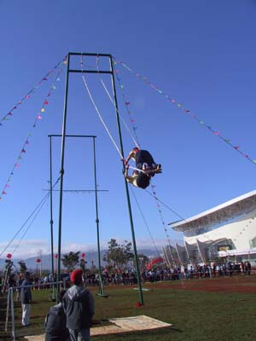
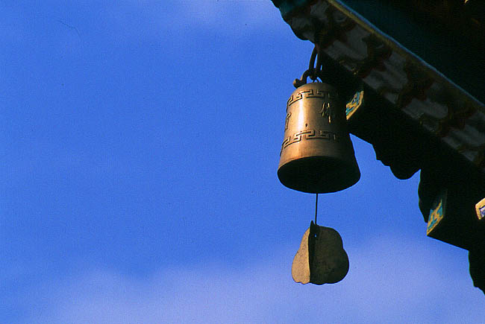
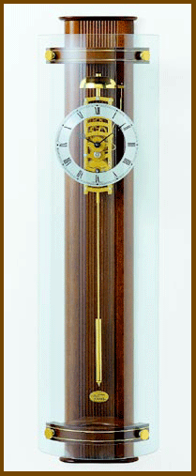
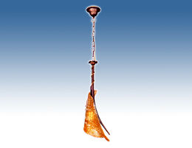
第三节 单摆
风铃
秋千
吊灯
摆钟

Slide 4

一、单摆的振动
单摆——也是理想模型
１、单摆：细线一端固定在悬点，另一端系一个小球，如果细线的质量与小球相比可以忽略；球的直径与线的长度相比也可以忽略，这样的装置就叫做单摆。
２、摆长：悬点到摆球重心的距离叫做摆长。
摆长 L=L₀+R

Slide 5
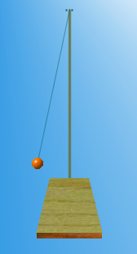
３、单摆理想化条件是：
①摆线质量m 远小于摆球质量 M，即m << M 。
②摆球的直径 d远小于单摆的摆长L，即 d <<L。
③摆球所受空气阻力远小于摆球重力及绳的拉力，可忽略不计。
④摆线的伸长量很小，可以忽略。

Slide 6

谁能看作单摆?
橡皮筋
细绳
细绳
粗麻绳
细绳
细绳
铁球
铁球
乒乓球
铁球
铁球
大木球
（1）
（2）
（3）
（4）
（5）
（6）

Slide 7
问题：单摆振动是简谐运动吗？
猜想：是？不是？
问题：如何验证？

Slide 8
单摆的回复力
Ｏ’
1．运动特点
以点Ｏ为平衡位置的振动
以悬点Ｏ’为圆心的圆周运动
A
A’
2.受力特点
平衡位置O处
O
小球静止时:
G=F
Ｇ
小球运动时
向心力大小：
F_{向}=F -G = mv²/l

Slide 9
O’
任意位置P处：
θ
F
F’
A
A’
P
O
G₁
θ
G₂
G
G

Slide 10
设小球运动到任意点P时，摆线与竖直方向的夹角为θ，摆球偏离平衡位置的位移为x，摆长为l，
O’
小球摆动的回复力F为:
θ
F_{回}=G₁=G•sinθ
F’
F’
？ F= - kx
A
F
A’
G₁
O
G₁
θ
G₂
G₂
G
G
G

Slide 11
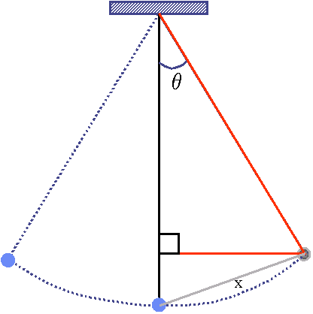
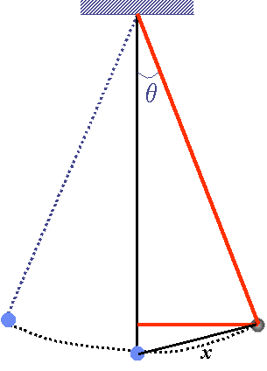
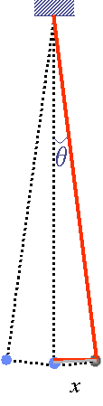
θ 很小时：

Slide 12
偏角θ | 正弦值 | 弧度值
1° | 0.01754 | 0.01745
2° | 0.03490 | 0.03491
3° | 0.05234 | 0.05236
4° | 0.06976 | 0.06981
5° | 0.08716 | 0.08727
6° | 0.10453 | 0.10472
7° | 0.12187 | 0.12217
8° | 0.13917 | 0.13963
在偏角小于5度的条件下：Sinθ≈θ（弧度值）

Slide 13
物理意义：
“－” 表示F方向与x方向相反

Slide 14
结 论
在偏角很小的情况下，摆球所受的回复力跟位移大小成正比，方向始终指向平衡位置（即与位移方向相反），因此单摆做简谐运动。
一般偏角α < 5°

Slide 15
思考与讨论：
在最低点（即平衡位置），小球所受的合力为零吗？
小球运动到最低点时，水平方向合力为零，竖直方向合力不为零。
即合力不为零，但回复力为零

Slide 16
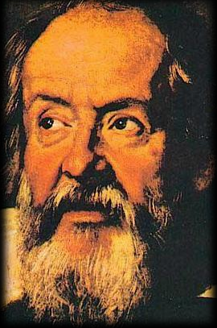
一天伽利略到教堂作礼拜，看到教堂的 吊灯来回摆动．闪出测量吊灯摆动时间的念头，他把手按到脉搏上，同时数着吊灯的摆动次数．测算来回摆动一次的 时间．他发现吊灯摆动的幅度变小，速度也变慢后，测量的时间是相同的．通过这些他发现：吊灯来回摆动一次需要的时间与摆动幅度的大小无关，无论摆幅大小如何，来回摆动一次所需时间是相同的．后来在实验基础上通过严密的逻辑推理， 伽利略证明了单摆的周期与摆长的平方根 成正比，与重力加速度的平方根成反比．

Slide 17
三、单摆做简谐运动的周期
单摆振动的周期可能与哪些因素有关呢？
1、周期与振幅是否有关 ?
2、周期与摆球的质量是否有关 ?
3、周期与摆长是否有关 ?
4、周期与重力加速度是否有关 ?
探究方法：控制变量法

Slide 18
思考与讨论：
（1）如何测出单摆的周期？
（2）如何测量单摆的摆长？

Slide 19
结 论
单摆振动的周期
1、与振幅无关——单摆的等时性
伽利略首先发现的
2、与摆球的质量无关
3、与摆长有关——摆长越长，周期越大
4、重力加速度越大周期越小

Slide 20
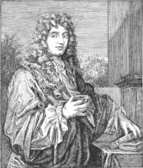
荷兰物理学家惠更斯首先发现
单摆做简谐运动的振动周期跟摆长的平方根成正比，跟重力加速度的平方根成反比。
单摆的周期公式：

Slide 21
单摆周期公式的理解:
1、单摆周期与摆长和重力加速度有关，与振幅和质量无关。
2、摆长、重力加速度都一定时，周期和频率也一定，通常称为单摆的固有周期和固有频率。
3、摆长 ：悬点到重心的距离
L＝细绳长度＋小球半径

Slide 22
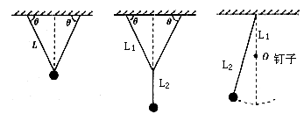
等效摆长:
摆球球心到摆动圆弧圆心的距离。

Slide 23

四、单摆周期公式的应用
1、惠更斯利用摆的等时性发明了带摆的计时器.
周期T=2s的单摆叫做秒摆，试计算
秒摆的摆长。(g=9.8m/s²）
2、用单摆测定重力加速度。

